Slide 1
Optimización de perfiles aerodinámicos utilizando un algoritmo genético y validación con CFD
UNIVERSIDAD VERACRUZANA
FACULTAD DE INGENIERÍA MECÁNICA Y CIENCIAS NAVALES
IINEGNIERÍA MECÁNICA
AUTORES:
MANUEL ALBERTO FLORES ALFARO
MTRO. NAHÚM CAMACHO ZAMORA
MTRA. MARÍA ARROYYO
MTRA. DIANA IVETTE MONTEJO ARROYO
DR. MARÍA ELENA TEJEDA DEL CUETO

Slide 2
Contenido
1 Introducción
Antecedentes
Estado del arte
2 Descripción del método
Diseño de los perfiles aerodinámicos
Modelo numérico
Validación de la optimización
Resultados de la simulación numérica
3 Comentarios finales
Conclusiones
Trabajos futuros

Slide 3
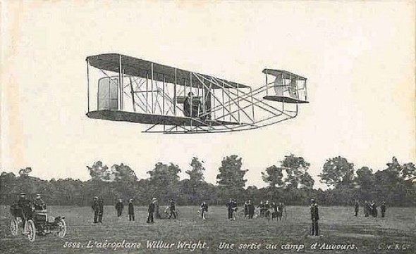
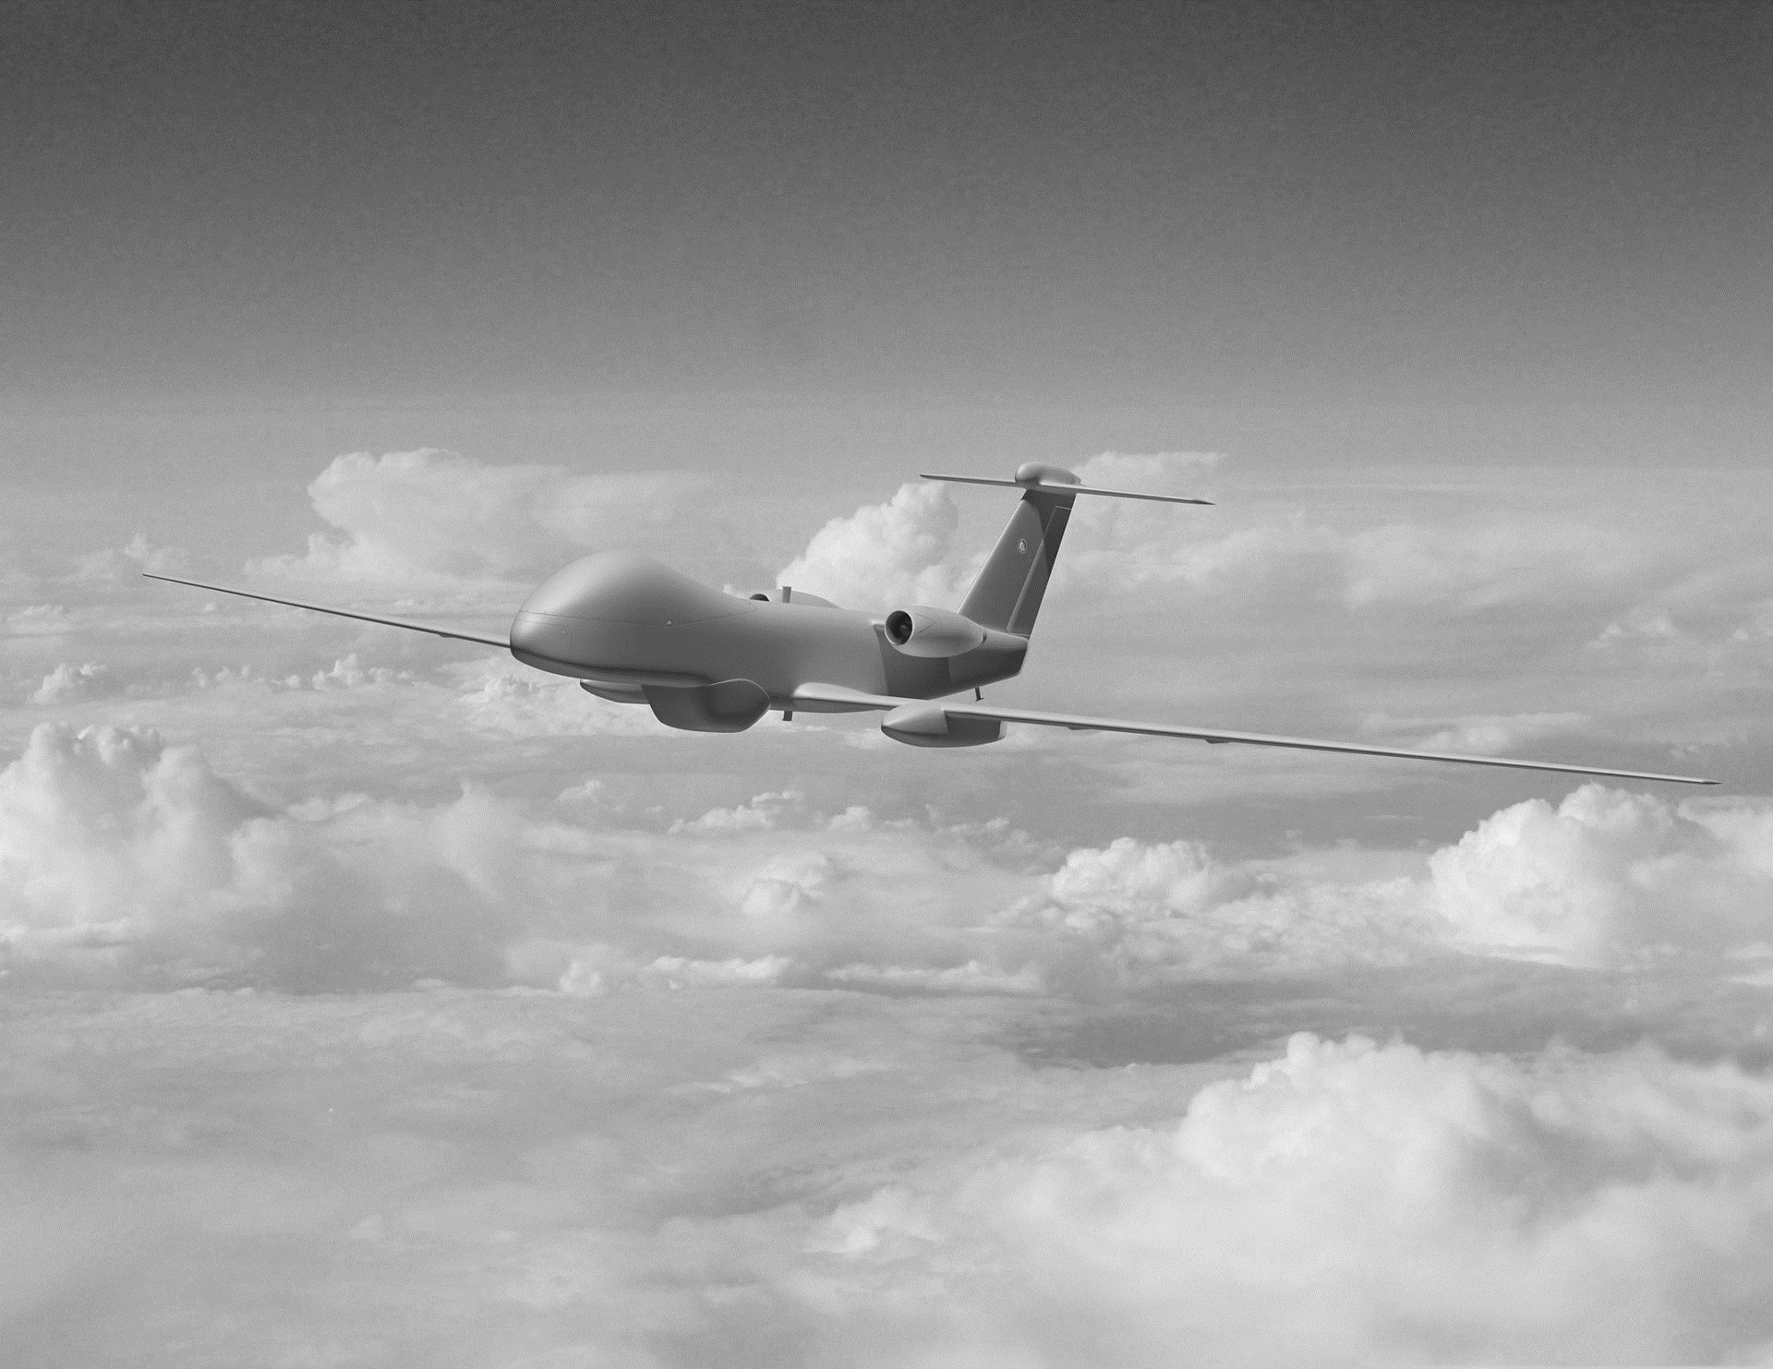
INTRODUCCIÓN
Antecedentes
Figura 1. Aeronaves

Slide 4
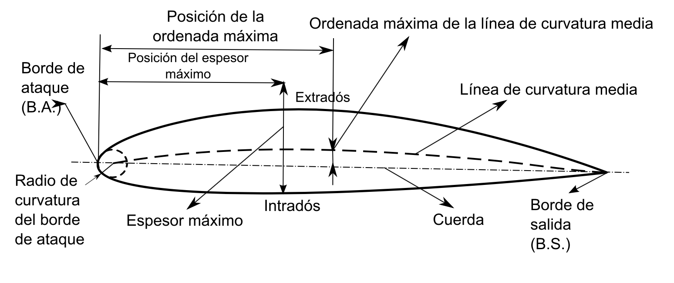
Figura 2. Partes de una ala
Estado del Arte
(Ray & Tsai, 2004)
(Huang, Meng, & Huang, 2012)
(Mukesh, Lingadurai, & Selvakumar, 2014)
(Srinivas & Madhu Gowda, 2014)
(Kandwal & Singh, 2012)

Slide 5

DESCRIPCIÓN DEL MÉTODO
Diseño de perfiles aerodinámicos
Cuadro 1. Parámetros de operación de vuelo
Cuadro 2. Propiedades del aire a 1500 m altura.
Parámetros de operación | Valores
Cuerda | 30 cm
Velocidad de crucero | 20 m/s
Altitud | 1,500 m
Propiedad | Valor
ρ | 1.0585 Kg/m³
μ | 1.742*10⁻⁵
Cp | 1.006565 KJ/kg K
k | 0.0246 W/m K
N | 34.5326 mol
T | 278.25 K
$Re=\frac{ρvl}{μ}$ = 364580.94
Ecuación 1. Número de Reynolds

Slide 6
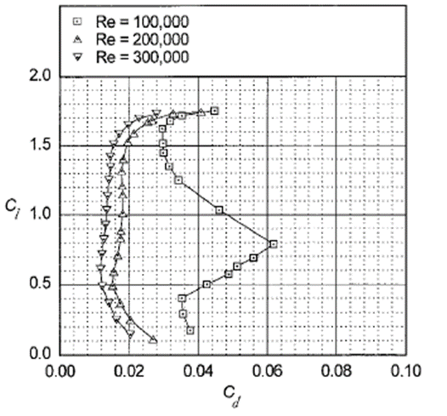
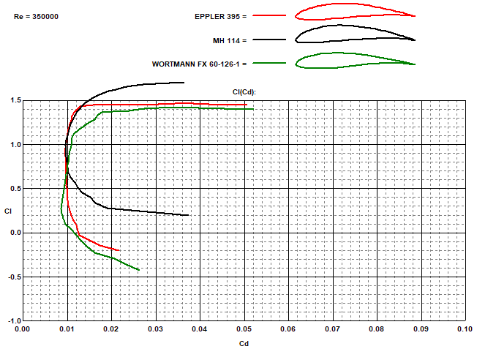
Figura 3. Desempeño de perfiles en un determinado régimen de turbulencia.
Figura 4. Relación de C_{L} y C_{D} de perfiles aerodinámicos en un Reynolds de 350000.

Slide 7
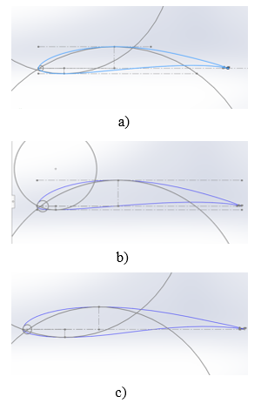
Cuadro 3. Resultados de la parametrización.
PARSEC |  | Perfiles
Parámetros | Simbología | Eppler 395 | WORTMANN FX 60-126 | MH 114
Radio de curvatura en el borde de ataque | Rle | 0.02666 | 0.01011 | 0.0277
Posición del máximo del extradós | Xup | 0.3995 | 0.34293 | 0.3963
Magnitud del máximo del extradós | Yup | 0.10925 | 0.0959 | 0.1275
curvatura en el máximo del extradós | YXXup | -0.7729 | -0.5766 | -0.626
Posición del máximo del intradós | Xlow | 0.1354 | 0.1892 | 0.0904
Magnitud del máximo del intradós | Ylow | -0.02748 | -0.034258 | -0.0178
curvatura en el máximo del intradós | YXXlow | 0.57206 | 0.5597 | 0.2015
Espesor del borde de salida | Tte | 0 | 0 | 0
Posición del borde de salida | Toff | 0 | 0 | 0
Ángulo del borde de salida | α | -15.37 | -18.4986 | -23.15
Angulo del espesor del borde de salida | β | 8.41 | 7.407 | 8.45
Figura 5. Parametrizado de los perfiles a) Eppler 395 b) MH 114 y c) Wortmann FX 60 – 126.

Slide 8
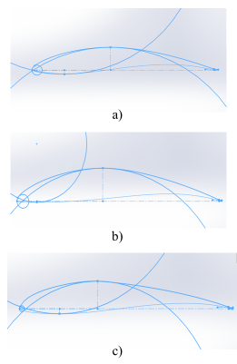
Cuadro 4. Valores de la optimización de perfiles.
PARSEC |  | Perfiles optimizados
Parámetros | Simbología | EPPLER 395 | WORTMANN FX 60-126 | MH 114
Radio de curvatura en el borde de ataque | Rle | 0.027126 | 0.011585 | 0.028993
Posición del máximo del extradós | Xup | 0.42182 | 0.365 | 0.41781
Magnitud del máximo del extradós | Yup | 0.12289 | 0.10767 | 0.1386
Curvatura en el máximo del extradós | YXXup | -0.7677 | -0.57256 | -0.62531
Posición del máximo del intradós | Xlow | 0.14452 | 0.18734 | 0.096239
Magnitud del máximo del intradós | Ylow | -0.014167 | -0.020221 | -0.004057
Curvatura en el máximo del intradós | YXXlow | 0.63015 | 0.62578 | 0.24481
Espesor del borde de salida | Tte | 0 | 0 | 0
Posición del borde de salida | Toff | 0 | 0 | 0
Ángulo del borde de salida | α | -15.51 | -18.669 | -23.227
Angulo del espesor del borde de salida | β | 8.3631 | 7.3837 | 8.4391
Figura 6. Construcción de los perfiles optimizados a) Eppler 395 b) MH 114 y c) Wortmann FX 60 – 126.

Slide 9
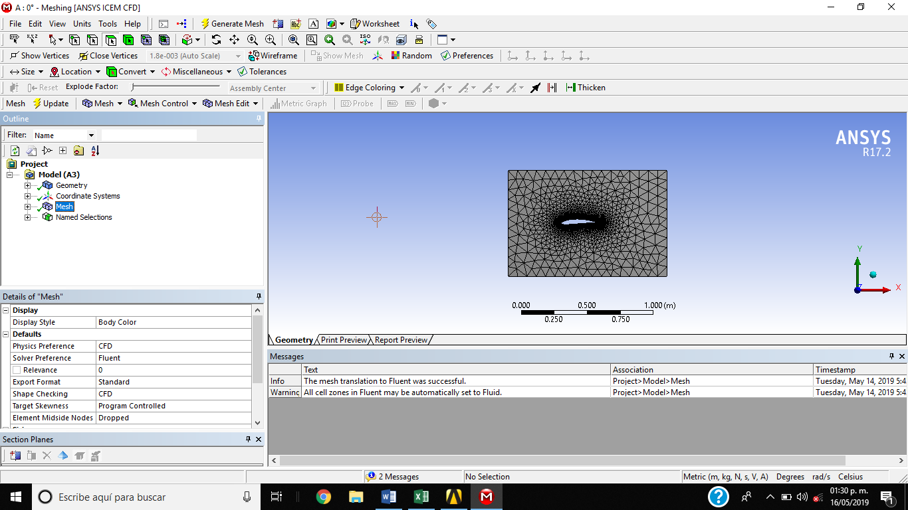
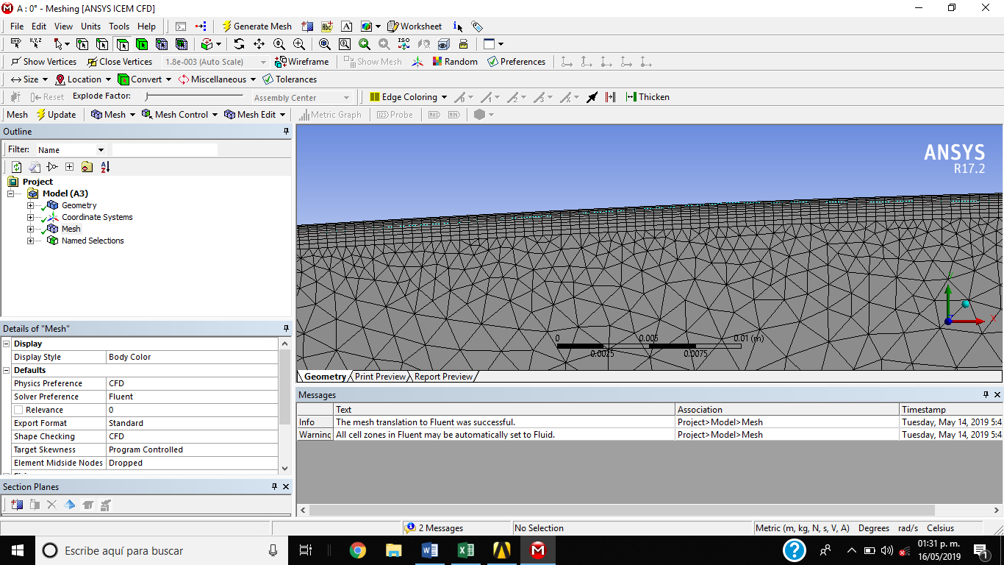
Modelo numérico
Figura 8. Mallado de la capa límite
Figura 7. Mallado del volumen de control

Slide 10
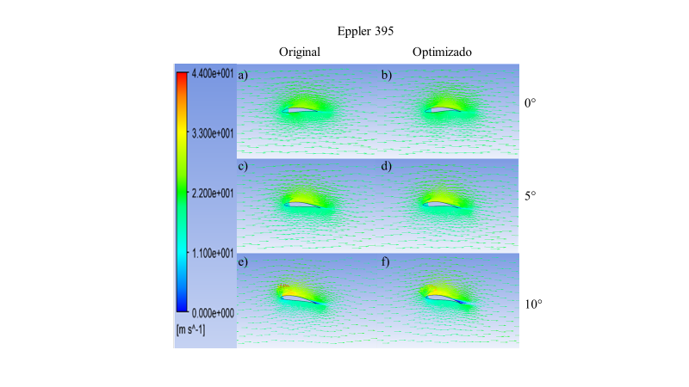
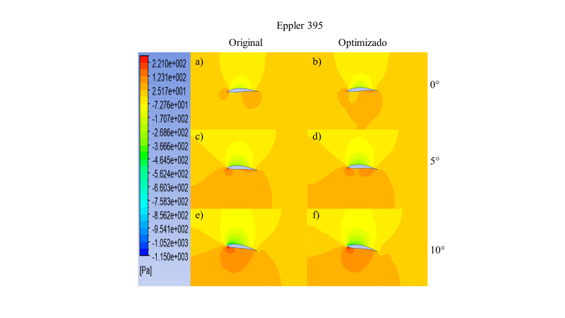
Resultados de la simulación numérica
Figura 9. Comparación de los perfiles de velocidad del perfil Eppler 395 original en ángulos de a) 0°, c) 5° y e) 10° respecto al perfil Eppler 395 optimizado en ángulos de b) 0°, d) 5° y f) 10°.
Figura 10. Comparación de los contornos de presión del perfil Eppler 395 original en ángulos de a) 0°, c) 5° y e) 10° respecto al perfil Eppler 395 optimizado en ángulos de b) 0°, d) 5° y f) 10°.

Slide 11
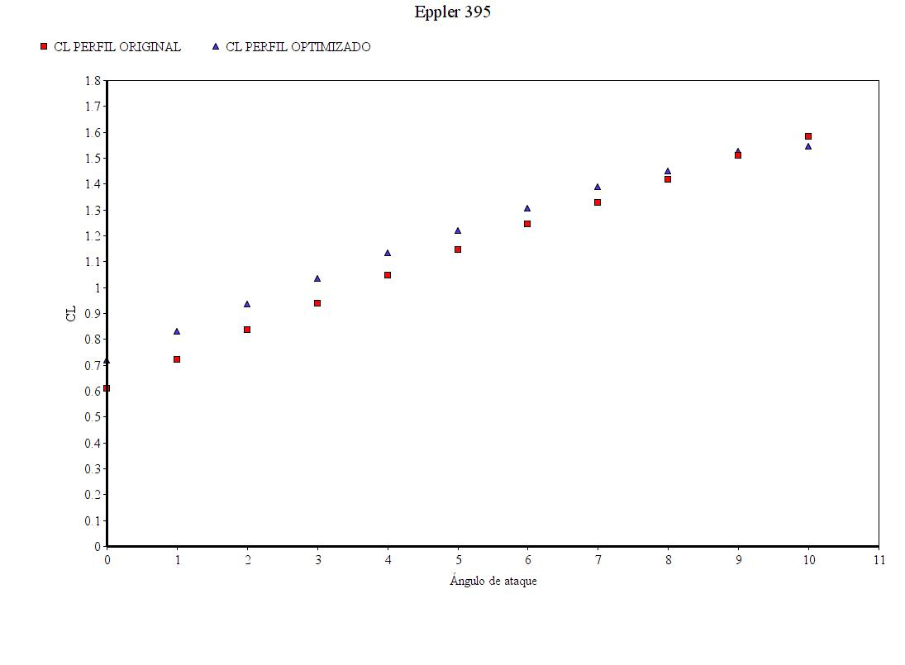
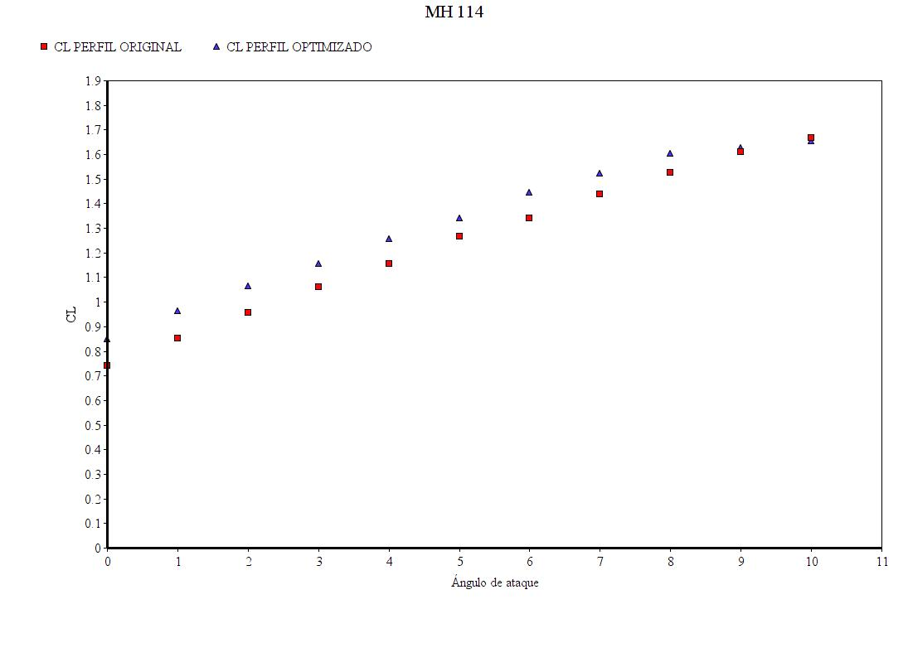
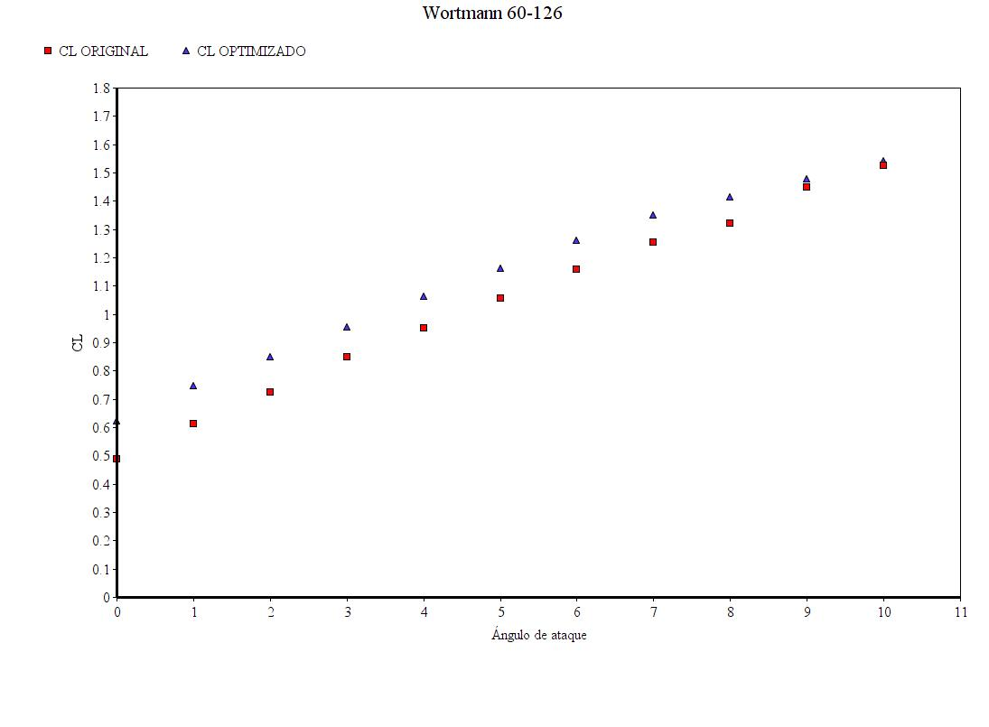
Validación de optimización
Figura 11. Comparativa de valores de C_{L} obtenidos originales y optimizados con CFD de Eppler 395, MH 114 y Wortmann FX 60-126.

Slide 12
Conclusiones
Conclusiones
El trabajo de investigación presente es aplicable en la fase temprana del diseño de una aeronave, debido a que toma valores de operación de vuelo deseada como inicio de diseño. Al ser un método que modifica la geometría de un perfil base para aumentar la sustentación, hay que tomar en cuenta que cualquier cambio de forma también impactará el arrastre. Si bien, los perfiles generados producirán mayor sustentación que los perfiles base, al mismo tiempo desarrollarán menos velocidad. Se comprobó la utilidad de los algoritmos genéticos en problemas de optimización, al observar un aumento del coeficiente de sustentación de 0° a 9°. Obteniendo un error de 2.89% en el cálculo del coeficiente de sustentación respecto a la base de datos, se demostró la confiabilidad de CFD.

Slide 13
Trabajos futuros
Ampliar el rango de ángulos de ataque con el fin de presentar más resultados.
Diseñar una nueva parametrización que defina la geometría de un perfil aerodinámico.
Crear un algoritmo genético propio el cual optimice el C_{L} al mismo tiempo que toma en cuenta el valor de C_{D}.
Construcción de los 6 perfiles en una impresora 3D, para su posterior estudio en un túnel de viento, implementando otra fuente de obtención de resultados.

